Slide 1
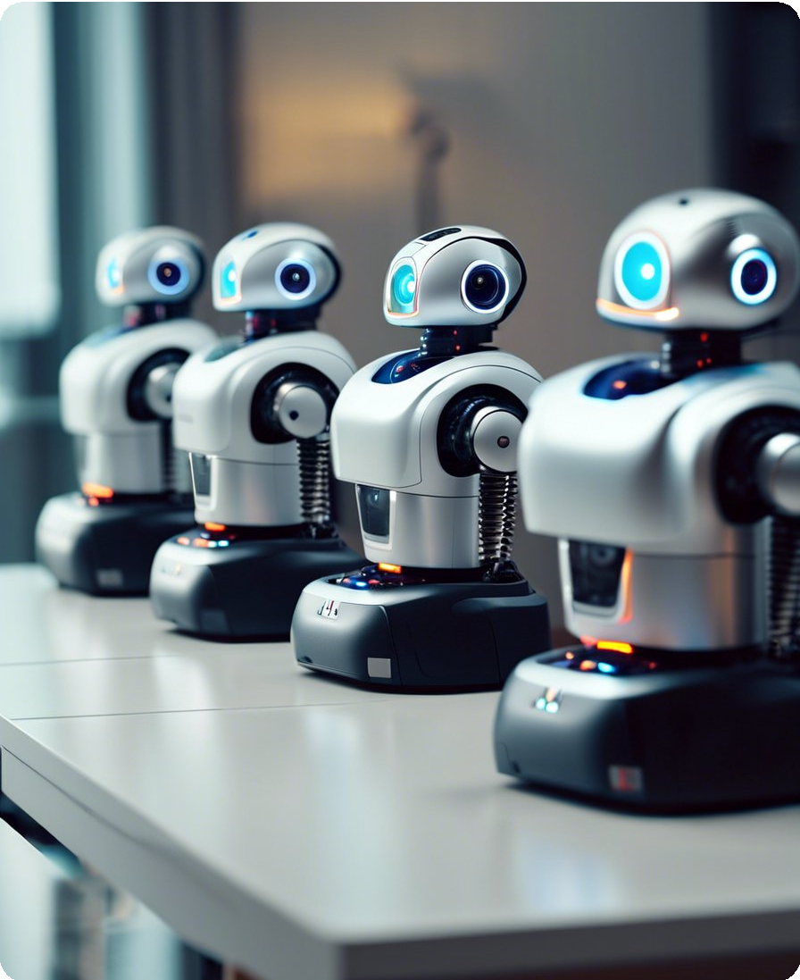
Discord бот

Slide 2
Существует несколько причин, по которым сейчас актуально использовать Discord-бота, который помогает создать собственную приватную комнату на серверах Discord:
Гибкость и персонализация: Создание собственной приватной комнаты может быть полезным для организации виртуальных мероприятий, обсуждений или совместной работы небольших групп пользователей. Бот может предоставить возможность создания комнаты с настраиваемыми параметрами, такими как название комнаты, доступ к комнате и другие параметры.
Удобство управления: Использование Discord-бота делает процесс создания и управления комнатами более удобным и эффективным. Пользователи могут создавать и удалять комнаты, устанавливать правила доступа и настраивать параметры комнаты с помощью простых команд.
Сообщество и сотрудничество: Создание собственных комнат способствует формированию сообщества пользователей с общими интересами и целями. Это может быть особенно полезно для онлайн-курсов, мероприятий сообщества, игровых серверов и других сообщественных проектов, где участники хотят сотрудничать и взаимодействовать внутри специализированных групп.
Таким образом, Discord-бот, который помогает создать собственную приватную комнату, может быть весьма актуальным и полезным инструментом для организации коммуникации и сотрудничества в онлайн-сообществах и группах.

Slide 3
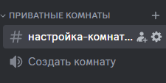
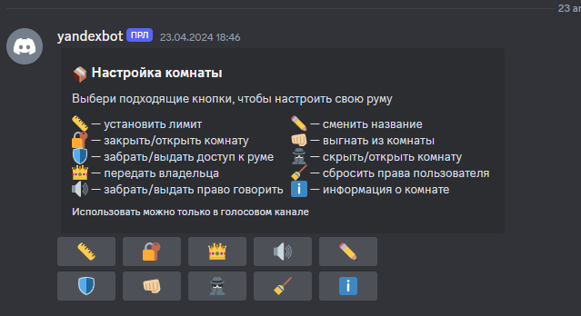
При добавлении бота на сервер, он находит категория “Приватные комнаты”,Ю если такой нет, то он полностью создаёт эту категорию и соответствующие каналы. Если такая категория есть, то он создаёт в ней недостающий каналы
Текстовый канал с названием “Настройка комнаты”, имеет следующий формат, где есть текстовое сообщение со всеми кнопками, где, соответственно, происходит настройка приватной комнаты.

Slide 4
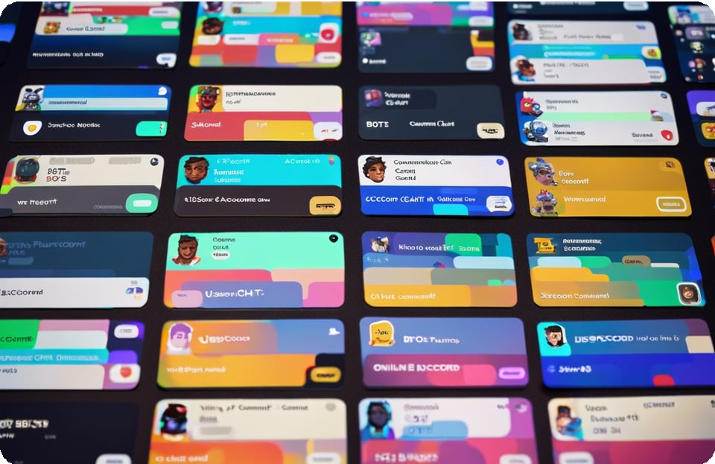
Боты Discord: инструменты для онлайн-взаимодействия
Боты Discord предоставляют сообществам автоматизированные методы взаимодействия, доступа к информации и организации мероприятий. Эти боты могут реагировать на команды, управлять каналами и ролями, а также интегрировать другие сервисы для улучшения онлайн-взаимодействия.

Slide 5
Discord-бот, который помогает создать собственную приватную комнату на сервере, может быть весьма полезным инструментом для модераторов. Вот несколько способов, как такой бот может помочь модераторам:
Управление каналами: Бот может предоставить модераторам удобные инструменты для создания, удаления и настройки приватных комнат на сервере. Модераторы могут легко управлять каналами, назначать права доступа, устанавливать временные ограничения и многое другое.
Контроль доступа: Бот может предоставить модераторам возможность устанавливать правила доступа к приватным комнатам. Например, модераторы могут настроить комнаты так, чтобы доступ к ним был разрешен только определенным пользователям или ролям на сервере.
Мониторинг активности: Бот может помочь модераторам отслеживать активность в приватных комнатах. Например, бот может предоставить отчеты о количестве пользователей, посещающих комнаты, или информацию о том, сколько времени пользователи проводят в каждой комнате.

Slide 6
Модерация и модерирование: Бот может помочь модераторам в проведении модерации и модерировании в приватных комнатах. Например, бот может предоставить инструменты для мониторинга чата, фильтрации контента или автоматического применения правил и санкций.
Автоматизация задач: Бот может автоматизировать ряд задач, связанных с управлением и модерированием приватных комнат. Например, бот может автоматически создавать комнаты для специальных событий или мероприятий, устанавливать временные ограничения на доступ к комнатам или автоматически удалять неактивные комнаты.
В целом, Discord-бот, который помогает создать собственные приватные комнаты на сервере, может значительно облегчить работу модераторов, предоставляя им удобные инструменты управления, контроля доступа, мониторинга активности и модерации в этих комнатах.

Slide 7
"В заключение хочу поделиться захватывающей новостью: только начало пути, но уже есть первая версия моего Discord-бота! Это лишь маленький взгляд на то, что предстоит. Поверьте, этот бот обещает стать настоящим помощником и дорожить вашим временем и усилиями. Следите за обновлениями, впереди вас ждет много интересного!"

